Slide 1
KIỂM THỬ NGƯỜI DÙNG PHÂN HỆ KẾ TOÁN QUẢN TRỊ TỔNG CÔNG TY DỊCH VỤ XĂNG DẦU PETROLIMEX

Slide 2
NỘI DUNG
STT | Tên quy trình
1 | Tổng quan về phân hệ kế toán quản trị
2 | Quy trình quản lý danh mục từ điển
3 | Quy trình phân bổ chi phí

Slide 3
1. Tổng quan phân hệ kế toán quản trị
Khái niệm: Là một phần của hệ thống thông tin quản lý (mức Tổng công ty, Chi nhánh) nhằm kiểm soát các hoạt động sản xuất kinh doanh nhằm tối đa hoá các mục tiêu đề ra.
Vai trò
Cung cấp số liệu đầy đủ kịp thời về tình hình hoạt động sản xuất kinh doanh cho lãnh đạo.
Thực hiện các công việc: Đánh giá hiệu quả kinh doanh theo từng đối tượng quản trị.
Dự báo tăng trưởng, thị trường và nhu cầu tương lai

Slide 4
1. Tổng quan phân hệ kế toán quản trị
Mối liên hệ giữa các chỉ tiêu tài chính
Lãi gộp = Doanh thu – Giá vốn
Lợi nhuận từ HĐKD = Lãi gộp – Chi phí BH và QLDN
Hàng hóa
khác
Dịch vụ khác
Vận tải
Lãi gộp
Doanh thu
Giá vốn
Chi phí
Lợi nhuận
Xăng dầu

Slide 5
1. Tổng quan phân hệ kế toán quản trị
Chi phí: là những hao tổn phải bỏ ra về nguồn lực (nhân lực, tài sản, tài chính,...) để đạt được mục đích kinh doanh.
1. Theo chức năng hoạt động
Chi phí sản xuất (621, 622, 627)
Chi phí bán hàng (641)
Chi phí quản lý doanh nghiệp (642)
Giá vốn hàng bán (632)
2. Theo nội dung kinh tế, chia nhóm các khoản mục phí
CP tiền lương
CP BHXH, BHYT, KPCĐ
CP công cụ dụng cụ
CP khấu hao TSCĐ
...
CP thuế phí lệ phí

Slide 6
1. Tổng quan phân hệ kế toán quản trị
3. Theo đối tượng ghi nhận
Chi phí trực tiếp:
Chi phí xác định trực tiếp đích danh cho các đối tượng
Chi phí gián tiếp (chi phí chung)
Chi phí chung không xác định đích danh cho một đối tượng
Liên quan tới nhiều đối tượng chịu phí
→ Xác định cho các đối tượng thông qua phân bổ
Đối tượng
chịu
chi phí
- Cost center
- Internal Order
- Chiều phân tích
LHKD
Phương thức
Mặt hàng
Đội xe/ xe
Ghi nhận trực tiếp
Chi phí trực tiếp
Phân bổ
Chi phí gián tiếp

Slide 7
1. Tổng quan phân hệ kế toán quản trị
3. Theo đối tượng ghi nhận
Chi phí trực tiếp:
Hạch toán đích danh đến Loại hình, phương thức, mặt hàng, xe vận tải
Chi phí gián tiếp (chi phí chung)
Được tập hợp và cần phải phân bổ, bao gồm:
Chi phí chung tại văn phòng: phân bổ cho tất cả loại hình
Chi phí chung tại cửa hàng/đội xe: chỉ phân bổ cho các hoạt động tại cửa hàng/ đội xe
Thứ tự ưu tiên: Phải hạch toán đích danh, chính xác với tỉ trọng cao nhất, còn lại là chi phí chung thực hiện phân bổ cuối kỳ

Slide 8
1. Tổng quan phân hệ kế toán quản trị
Trung tâm chi phí: Trung tâm chịu trách nhiệm về chi phí. Đối tượng để ghi nhận và tập hợp chi phí – mô tả cho một phòng ban, kho hoặc cửa hàng, đội xe, ...
Khoản mục phí: Chi phí khấu hao, tiền lương, chi phí bảo quản, khuyến mãi, chi phí dịch vụ mua ngoài, ...
Chiều phân tích: Các đối tượng cần phân tích hiệu quả kinh doanh

Slide 9
2. Quản lý danh mục từ điển
STT | Danh mục từ điển
1 | Trung tâm chi phí
2 | Chiều phân tích
3 | Nhóm các chiều phân tích
4 | Công thức phân bổ chi phí

Slide 10
2. Quản lý danh mục từ điển
Mục đích
Người dùng thêm mới, sửa đổi, xem các danh mục từ điển liên quan đến đối tượng quản trị
Trung tâm chi phí
Chiều phân tích kinh doanh
Công thức phân bổ chi phí
Phạm vi
Văn phòng Tổng công ty và Chi nhánh

Slide 11
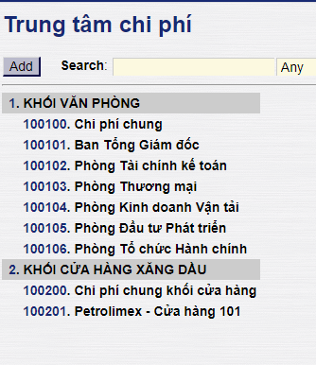
Trung tâm chi phí
Đường dẫn: Costing/ Từ điển/ Trung tâm chi phí

Slide 12
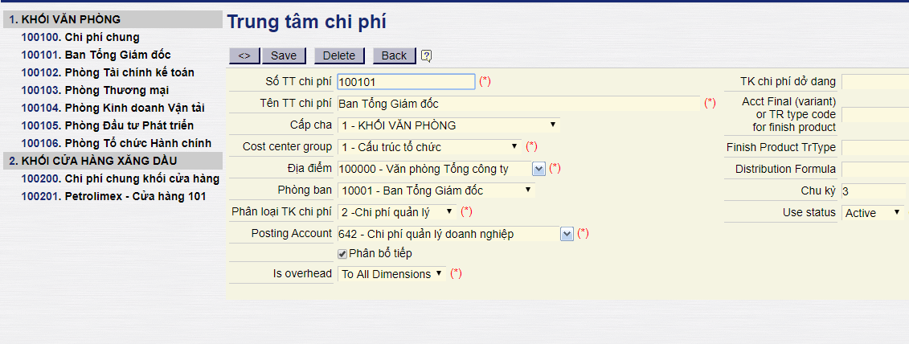
Trung tâm chi phí
Đường dẫn: Costing/ Từ điển/ Trung tâm chi phí
Quy tắc đặt mã:
<XXX>1<YY> – Khối văn phòng
<XXX>2<YY> – Khối Cửa hàng xăng dầu/ Đội xe
...

Slide 13
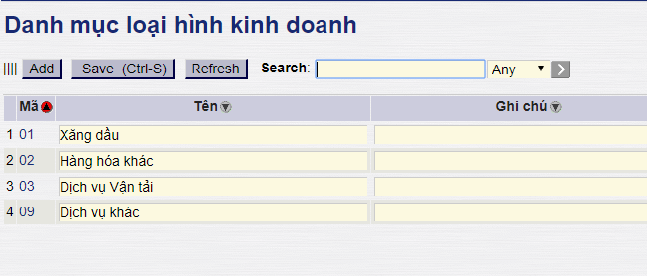
Chiều phân tích – Loại hình
Đường dẫn: Costing/ Từ điển/ Danh mục loại hình kinh doanh

Slide 14
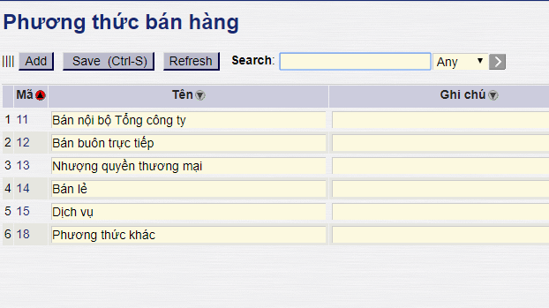
Chiều phân tích – Phương thức
Đường dẫn: Costing/ Từ điển/ Phương thức bán hàng

Slide 15
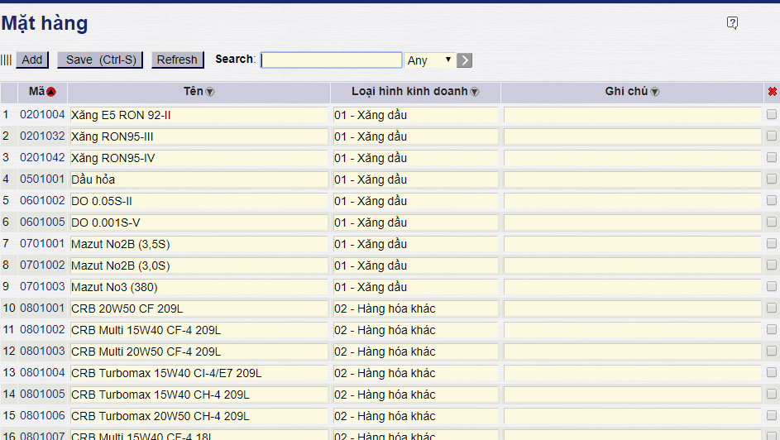
Chiều phân tích – Mặt hàng
Đường dẫn: Costing/ Từ điển/ Danh mục mặt hàng

Slide 16
Nhóm chiều phân tích
Đường dẫn: Costing/ Từ điển/ Danh mục nhóm chiều phân tích

Slide 17
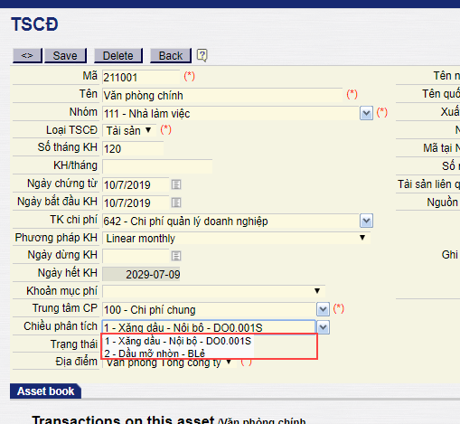
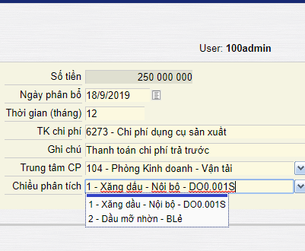
Nhóm chiều phân tích
Đường dẫn: Accounting/ TSCĐ/ Danh mục tài sản
Accounting/ Chi phí trả trước/ Công thức phân bổ CPTT – theo tháng
Dùng để khai báo các nhóm chiều phân tích cụ thể trong danh mục Tài sản cố định, Chi phí trả trước

Slide 18
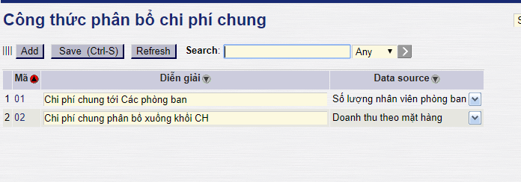
Công thức phân bổ chi phí
Đường dẫn: Costing/ Từ điển/ Công thức phân bổ chi phí chung

Slide 19
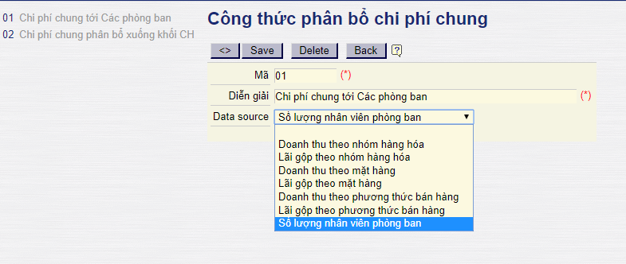
Công thức phân bổ chi phí
Đường dẫn: Costing/ Từ điển/ Công thức phân bổ chi phí chung
Chi tiết từng công thức phân bổ: thay đổi nguồn dữ liệu tiêu thức phân bổ

Slide 20
3. Quy trình phân bổ chi phí
Mục đích
Phân bổ chi phí từ các Trung tâm chi phí tại văn phòng
Phân bổ chi phí xuống các cửa hàng/ đội xe
Phân bổ chi phí giữa các đối tượng chiều phân tích
Phạm vi
Văn phòng Tổng công ty, Chi nhánh

Slide 21
3. Quy trình phân bổ chi phí
Hướng dẫn chung
Vòng 1: Phân bổ chi phí chung sang phòng ban chi tiết
Vòng 2: Phân bổ chi phí chung đội xe/ cửa hàng xăng dầu
Vòng 3: Phân bổ chi phí từ TTCP sang chiều phân tích

Slide 22
3. Quy trình phân bổ chi phí
Bước 1: Kiểm tra công thức phân bổ trong kỳ
Đường dẫn: Costing/ Từ điển/ Công thức phân bổ - Trung tâm chi phí

Slide 23
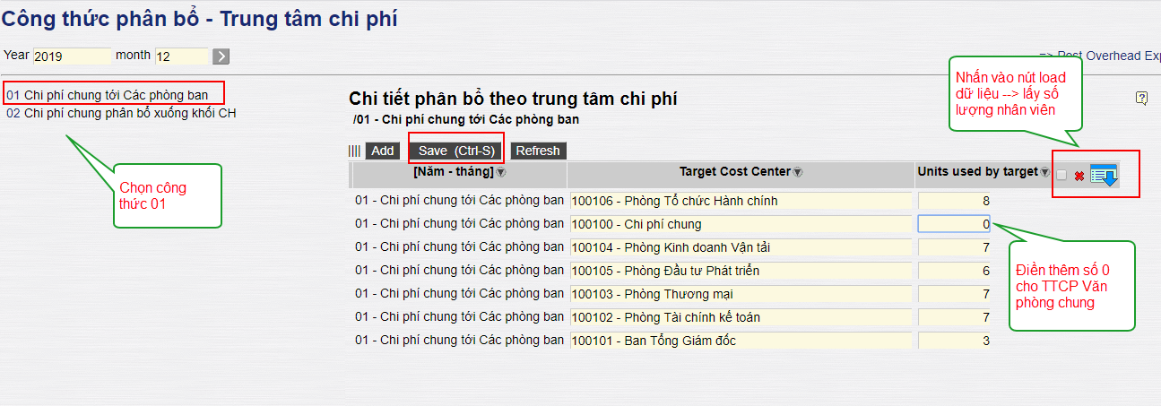
3. Quy trình phân bổ chi phí
Bước 1: Kiểm tra công thức phân bổ trong kỳ
Đường dẫn: Costing/ Từ điển/ Công thức phân bổ - Trung tâm chi phí

Slide 24
3. Quy trình phân bổ chi phí
Bước 1: Kiểm tra công thức phân bổ trong kỳ
Đường dẫn: Costing/ Từ điển/ Công thức phân bổ - Chiều phân tích

Slide 25
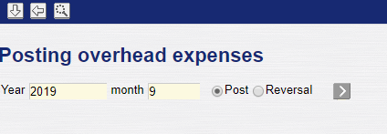
3. Quy trình phân bổ chi phí
Bước 2: Chạy phân bổ chi phí
Đường dẫn: Costing/ Từ điển/ Hạch toán chi phí chung

Slide 26
3. Quy trình phân bổ chi phí
Bước 3: Kiểm tra kết quả phân bổ
Đường dẫn: Costing/ Từ điển/ Tổng hợp chi phí chung

Slide 27
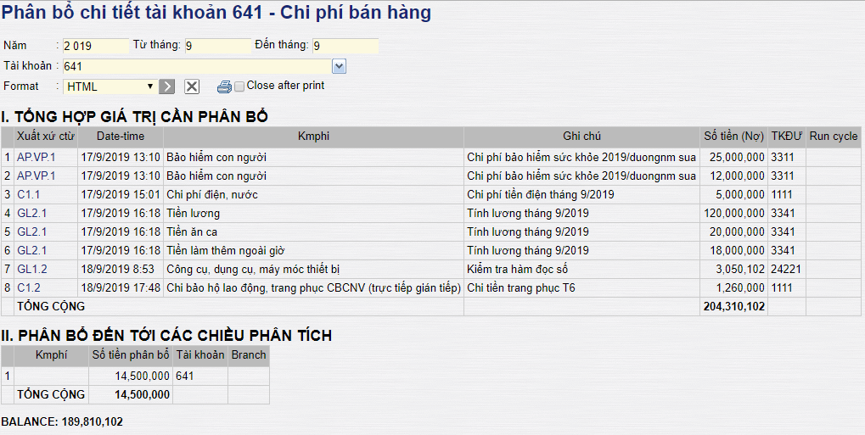
3. Quy trình phân bổ chi phí
Bước 3: Kiểm tra kết quả phân bổ
Đường dẫn: Costing/ Từ điển/ Tổng hợp chi phí chung

Slide 28
TRÂN TRỌNG CẢM ƠN!

